Slide 1
Методы и стандарты программирования
Семинары, III семестр

Slide 2
Последовательные контейнеры, алгоритмы, идиома erase-remove
Семинар 4

Slide 3
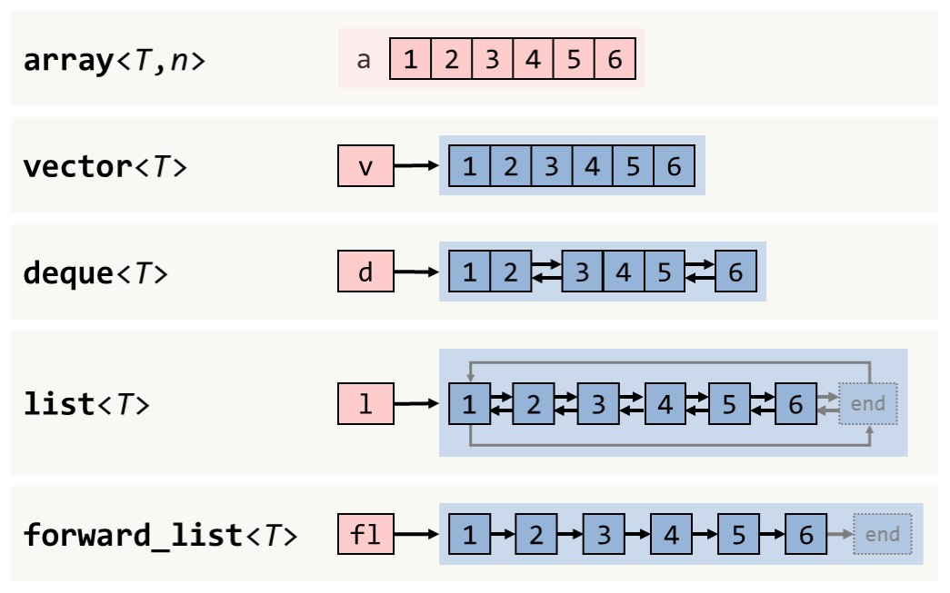
Последовательные контейнеры STL
vector – динамический массив
deque – двусторонняя очередь
list – двусвязный список
array (C++11) – фиксированный массив
forward_list (C++11) – односвязный список

Slide 4
Алгоритмы STL
Алгоритмы STL реализованы в виде глобальных функций, которые работают с использованием итераторов.
Это означает, что каждый алгоритм нужно реализовать всего лишь один раз, и он будет работать со всеми контейнерами, которые предоставляют набор итераторов.
https://en.cppreference.com/w/cpp/algorithm

Slide 5
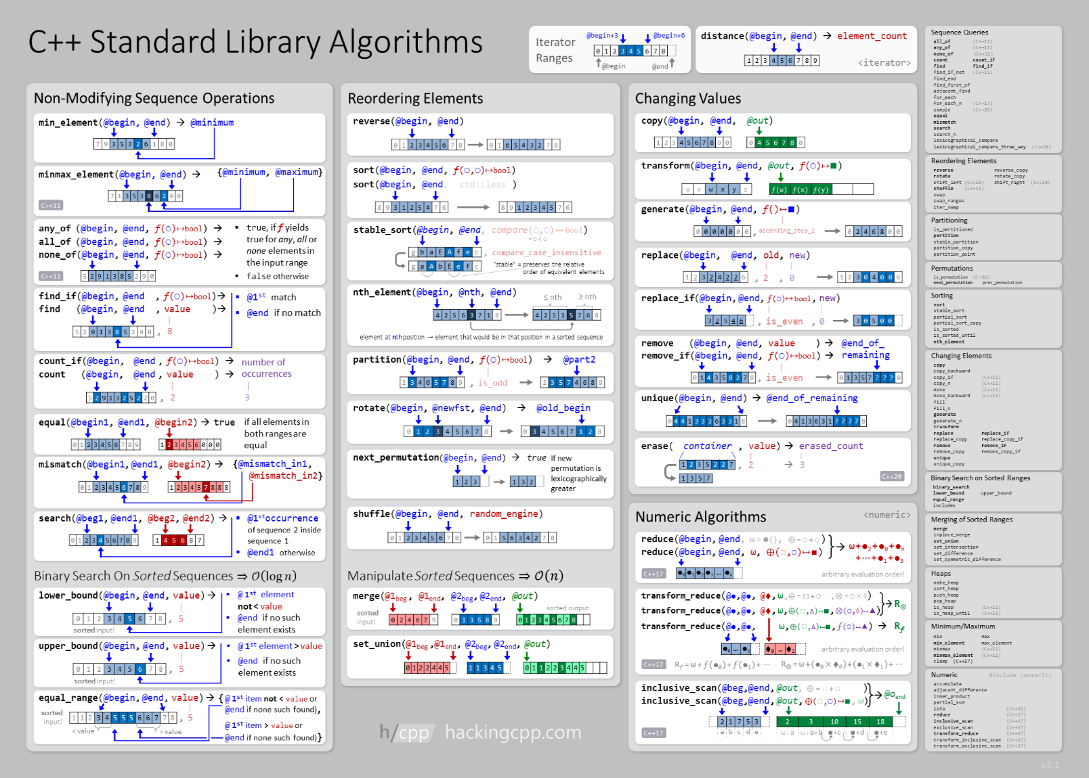
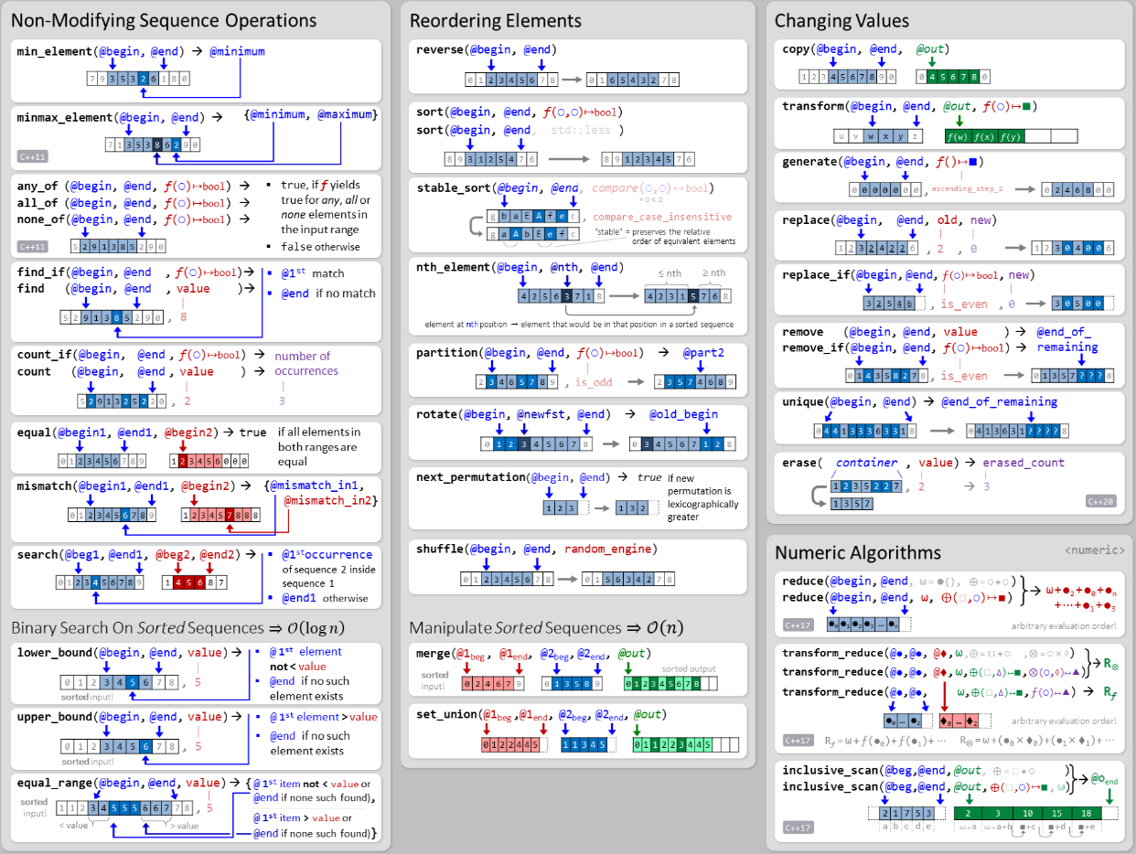

Slide 6
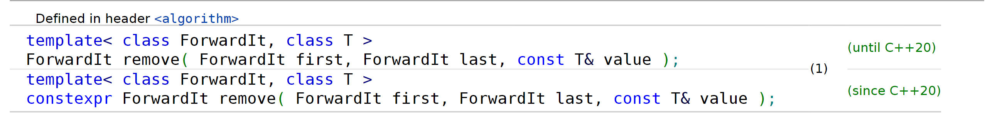
std::remove
std::vector<int> v;
v.reserve(10);
for (size_t i = 1; i <= 10; i++) {
v.push_back(i);
}
std::cout << v.size() << std::endl;
v[3] = v[5] = v[9] = 99;
std::remove(v.begin(), v.end(), 99);
std::cout << v.size() << std::endl;
Output: 10
Output: 10
Notes:
Начнем с краткого обзора remove, поскольку этот алгоритм вызывает больше всего недоразумений в STL. Прежде всего необходимо рассеять все сомнения относительно того, что делает алгоритм remove, а также почему и как он это делает. Объявление remove выглядит следующим образом:
Как и все алгоритмы, remove получает пару итераторов, определяющих интервал элементов, с которыми выполняется операция. Контейнер при вызове не передается, потому remove не знает, в каком контейнере находятся искомые элементы. Более того, remove не может самостоятельно определить этот контейнер, поскольку не существует способа перехода от итератора к контейнеру, соответствующему ему. Попробуем разобраться, как происходит удаление элементов из контейнера. Существует только один способ — вызов соответствующей функции контейнера, почти всегда некоторой разновидности erase (контейнер list содержит пару функций удаления элементов, имена которых не содержат erase). Поскольку удаление элемента из контейнера может производиться только вызовом функции данного контейнера, а алгоритм remove не может определить, с каким контейнером он работает, значит, алгоритм remove не может удалять элементы из контейнера. Этим объясняется тот удивительный факт, что вызов remove не изменяет количества элементов в контейнере:
Чтобы понять смысл происходящего, необходимо запомнить следующее: Алгоритм remove «по настоящему» ничего не удаляет, потому что не может. На всякий случай повторю: …потому что не может! Алгоритм remove не знает, из какого контейнера он должен удалять элементы, а без этого он не может вызвать функцию «настоящего» удаления. Итак, теперь вы знаете, чего алгоритм remove сделать не может и по каким причинам. Остается понять, что же он все-таки делает. В общих чертах remove перемещает элементы в заданном интервале до тех пор, пока все «оставшиеся» элементы не окажутся в начале интервала (с сохранением их относительного порядка). Алгоритм возвращает итератор, указывающий на позицию за последним «оставшимся» элементом. Таким образом, возвращаемое значение можно интерпретировать как новый «логический конец» интервала.

Slide 7

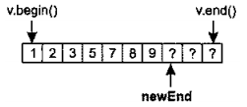
vector::iterator newEnd(remove(v.begin(), v.end(), 99));
Notes:
В рассмотренном выше примере вектор v перед вызовом remove выглядел следующим образом:
Предположим, возвращаемое значение remove сохраняется в новом итераторе с именем newEnd:
Вопросительными знаками отмечены значения элементов, «концептуально» удаленных из v, но продолжающих благополучно существовать. Раз «оставшиеся» элементы v находятся между v.begin() и newEnd, было бы логично предположить, что «удаленные» элементы будут находиться между newEnd и v.end(). Но это не так! Присутствие «удаленных» элементов в v вообще не гарантировано. Алгоритм remove не изменяет порядок элементов в интервале так, чтобы «удаленные» элементы сгруппировались в конце — он перемещает «остающиеся» элементы в начало. Хотя в Стандарте такое требование отсутствует, элементы за новым логическим концом интервала обычно сохраняют свои старые значения.

Slide 8
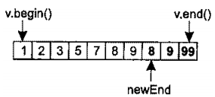

Идиома erase-remove
v.erase(std::remove(v.begin(), v.end(), 99));
std::cout << v.size() << std::endl; // 7
Notes:
Во всех известных мне реализациях после вызова remove вектор v выглядит так: Как видите, два значения «99», ранее существовавших в v, исчезли, а одно осталось. В общем случае после вызова remove элементы, удаленные из интервала, могут остаться в нем, а могут исчезнуть. Многие программисты находят это странным, но почему? Вы просите remove убрать некоторые элементы, алгоритм выполняет вашу просьбу. Вы же не просили разместить удаленные значения в особом месте для последующего использования… Так в чем проблема? (Чтобы предотвратить потерю значений, вместо remove лучше воспользоваться алгоритмом partition, описанным в совете 31.)
На первый взгляд поведение remove выглядит довольно странно, но оно является прямым следствием принципа работы алгоритма. Во внутренней реализации remove перебирает содержимое интервала и перезаписывает «удаляемые» значения «сохраняемыми». Перезапись реализуется посредством присваивания. Алгоритм remove можно рассматривать как разновидность уплотнения, при этом удаляемые значения играют роль «пустот», заполняемых в процессе уплотнения.
Опишем, что происходит с вектором v из нашего примера. 1. Алгоритм remove анализирует v[0], видит, что данный элемент не должен удаляться, и перемещается к v[1]. То же самое происходит с элементами v[1] и v[2]. 2. Алгоритм определяет, что элемент v[3] подлежит удалению, запоминает этот факт и переходит к v[4]. Фактически v[3] рассматривается как «дыра», подлежащая заполнению. 3. Значение v[4] необходимо сохранить, поэтому алгоритм присваивает v[4] элементу v[3], запоминает, что v[4] подлежит перезаписи, и переходит к v[5]. Если продолжить аналогию с уплотнением, элемент v[3] «заполняется» значением v[4], а на месте v[4] образуется новая «дыра». 4. Элемент v[5] исключается, поэтому алгоритм игнорирует его и переходит к v[6]. При этом он продолжает помнить, что на месте v[4] остается «дыра», которую нужно заполнить. 5. Элемент v[6] сохраняется, поэтому алгоритм присваивает v[6] элементу v[4], вспоминает, что следующая «дыра» находится на месте v[5], и переходит к v[7]. 6. Аналогичным образом анализируются элементы v[7], v[8] и v[9]. Значение v[7] присваивается элементу v[5], а значение v[8] присваивается элементу v[6]. Элемент v[9] игнорируется, поскольку находящееся в нем значение подлежит удалению. 7. Алгоритм возвращает итератор для элемента, следующего за последним «оставшимся». В данном примере это элемент v[7]. Перемещения элементов в векторе v выглядят следующим образом:

Slide 9
Еще алгоритмы STL
count(InputIt first, InputIt last, const T& value) – подсчет количества значений, соответствующих заданному
unique(ForwardIt first, ForwardIt last) – делает последовательность уникальной (работает аналогично std::remove)
sort(RandomIt first, RandomIt last) – сортирует элементы в диапазоне в порядке неубывания
partial_sort(RandomIt first, RandomIt middle, RandomIt last) – сортирует элементы так, что меньшие middle - first элементов из диапазона [first, last] оказываются в диапазоне [first, middle]
accumulate(InputIt first, InputIt last, T init) – подсчитывает сумму значений в диапазоне (init – начальное значений)

Slide 10
Задача 4
Входные данные – в единственной строке входного файла (задаваемого первым аргументом командной строки) находится последовательность, содержащая произвольную комбинацию 0 и 1, разделенных пробелами.
Вывод – файл (задаваемый вторым аргументом командной строки), в котором записаны два числа — количество последовательностей из 0 и 1.
Пример:
Примечание: unique() и count()
№ | INPUT.TXT | OUTPUT.TXT
1 | 1 0 1 1 | 2 1
2 | 0 0 0 | 0 1

Slide 11
Задача 5
Входные данные – первая строка входного файла (задаваемого первым аргументом командной строки) содержит одно четное натуральное число N. Вторая строка входного файла содержит ровно N чисел – числа, написанные на игральных карточках. Все числа в строке разделяются одиночными пробелами
Вывод – файл (задаваемый вторым аргументом командной строки), в котором записано одно целое число – максимальный выигрыш, который можно получить.
Пример:
Примечание: sort(), partial_sort(), accumulate(), std::greater,
№ | INPUT.TXT | OUTPUT.TXT
1 | 2 1 3 | 2
2 | 4 3 1 8 100 | 104

